Slide 1

BioFriends · KheAl Report 2026
요청사항별 결론 — 한 장 요약
6개 요청에 대한 답과 근거 쪽수 · 공개자료 기준 (병원·CRO 실견적, KheAl 원가·판매가는 미확정)
요청 | 결론 | 쪽
시장조사 창상피복재 | 글로벌 16.2조원(2025) · 국내 3,319억원. KheAl 영역(폼 외 습윤 드레싱)은 글로벌 약 6.8조원 · 국내 약 221억원 | 16
경쟁사 국내 · 해외 | 관련 14개 비교. 국내 케라틴 창상피복재는 확인되지 않음 → 벤치마크: 미국 KeraStat(510(k)) · 국내 JUVENCOLL(3등급 허가) | 17–18
신청 가능 과제 임상 · 인허가 | 지금 접수 중: 2026년 해외규격인증획득 지원사업 (3차, ~11.13, 의료기기 최대 1.5억). 2027: 범부처 첨단 의료기기 연구개발사업 등 | 24
예상 매출처 식약처 · FDA 허가 후 | 국내: 화상전문병원 · 상급종합병원 · 창상 유통사 (급여 등재가 관문). 미국: ABA 화상센터 · GPO · 전국 유통사 | 24
FDA 추가 비용 멕시코 견적 기반 | KeraStat과 같은 510(k): FDA 고정비 약 0.29억 (중소기업 감면 시). 임상이 필요하면 멕시코 2.31억(VAT 포함 2.68억) · 미국 모델 7.36억 | 22
국내 임상비 · 5억 사용 공개자료 계획 모델 | 국내 임상 5.00억 (성인 60명 · 2기관). 5억 사용 3안 비교 → 제안: 미국 510(k) 먼저 + 국내 임상은 정부과제 매칭 | 21, 22, 23
출처: FDA MDUFA Fees | CORVIA COR-COT-25-013 (견적서 원본)
15

Slide 2
BioFriends · KheAl Report 2026
시장 — 경쟁구도와 KheAl 대상 시장
같은 줄 = 같은 지표 · 모두 원화 환산 (1달러 = 1,400원) · 글로벌과 국내는 조사 연도 · 기관이 달라 ‘크기 차이’만 참고
글로벌 회사별 점유율
Advanced Wound Management 2025 · 18.3조원 ($13.1B)
글로벌 · 미국
국내
국내/글로벌
① 창상피복재 전체
16.2조원
3,319억원
상위 4개사 44%
기타 56%
2.0%
드레싱 시장 전체
2025 · 2030년 22.3조원
미국 2.8조원
2022 · 최종 구입가
Smith+Nephew
14%
Solventum
14%
② 첨단 드레싱
9.0조원
1,307억원
폼 + 습윤 계열 (거즈 · 음압 제외)
1.5%
2025 · 2030년 13.2조원
2022 · 급여 청구 기준
Mölnlycke
10%
ConvaTec
6%
③ 폼 외 습윤 드레싱
약 6.8조원
약 221억원
KheAl 영역 (하이드로겔 · 하이드로콜로이드 · 알지네이트 등)
0.3%
회사 전체 점유율 — 개별 제품(Mepilex · AQUACEL · KeraStat) 점유율 아님
첨단 × (1 − 폼 23.6%) 추정
급여 청구 중 14%
핵심
KheAl 영역(폼 외 습윤 드레싱) = 글로벌 약 6.8조원 · 국내 약 221억원 → 국내는 작은 틈새, 해외 진출(510(k))을 함께 가야 하는 이유
출처: Smith+Nephew 2025 Annual Report | MarketsandMarkets | MarketsandMarkets US | Grand View Research (폼 23.6%) | KIND 티앤엘 2025 공시
16

Slide 3
BioFriends · KheAl Report 2026
경쟁제품 — 국내 · 해외 관련 제품 14개
‘바르는 겔’ 6개가 직접 경쟁 · 국내 케라틴 창상피복재는 확인되지 않음 · 해외 케라틴 3종 중 KeraStat이 핵심 벤치마크
구분 | 제품 · 회사 | 지역 | 형태 · 핵심 성분 | 주 용도 | KheAl 대비 | 관계
바르는 겔 하이드로겔 | JUVENCOLL 디메드리소스 · 제허 19-314호 | 국내 | 하이드로겔 기반 창상피복재 | 창상 관리 · 삼출물 흡수 | 국내 허가 선례 (3등급) | 직접 경쟁
 | 써지큐어 Surgicure 티앤알바이오팹 | 국내 | 국소 하이드로겔 · 돼지 유래 ECM | 상처 보호 · 흉터 관리 | 바르는 겔 · 2등급 | 직접 경쟁
 | 메디폼® H 제네웰 · 제인 08-306호 | 국내 | 패치형 하이드로겔 | 가벼운 상처 보호 | 붙이는 형태 | 일부 겹침
 | IntraSite Gel Smith+Nephew | 해외 | 무정형 하이드로겔 | 괴사조직 제거 · 화상 | 케라틴 없음 · 같은 사용 상황 | 직접 경쟁
 | Purilon® Gel Coloplast | 해외 | CMC + 칼슘 알지네이트 겔 | 건조 · 괴사 상처 · 1~2도 화상 | 알지네이트 겔 — 조성 가장 유사 | 직접 경쟁
 | Nu-Gel™ Solventum | 해외 | 하이드로겔 + 알지네이트나트륨 | 수분 공급 · 자가용해 보조 | 알지네이트 겔 선례 | 직접 경쟁
케라틴 같은 원료 | KeraStat® Gel · Cream KeraNetics · FDA K162759 / K192386 | 해외 | 5% 사람 모발 케라틴 겔 · 크림 | 부분층 화상 · 피부 손상 | 다음 장 상세 비교 | 핵심 벤치마크
 | ProgenaMatrix® ProgenaCare · FDA K182010 | 해외 | 사람 모발 케라틴 매트릭스 | 부분·전층 창상 · 1~2도 화상 | 같은 원료 · 시트형 | 원료 동일
 | Keramatrix® Biowound Solutions | 해외 | 양모 유래 케라틴 드레싱 | 부분·전층 창상 | 양모 케라틴 · 시트형 | 원료 유사
콜라겐 · HA 소재 인접 | CUREWEL Dmed | 국내 | 콜라겐 매트릭스 | 화상 · 창상 관리 · 보습 | 매트릭스형 | 소재 인접
 | HYPLAST 원메디슨 (국내 유통) | 국내 | 아텔로콜라겐 + 히알루론산나트륨 | 창상 · 2도 화상 보호 | 콜라겐 + HA 조합 | 소재 인접
 | Fibracol™ Plus Solventum | 해외 | 콜라겐 90% + 칼슘 알지네이트 10% | 흡수 · 겔 형성 · 습윤 | 단백질 + 알지네이트 조합 | 소재 인접
 | Hyalomatrix® Anika · FDA K073251 | 해외 | 히알루론산 에스터 + 실리콘 막 | 2도 화상 · 부분·전층 창상 | HA 소재 · 시트형 | 소재 인접
세포치료제 의약품 | 케라힐-알로 바이오솔루션 | 국내 | 동종 각질세포 하이드로겔 · 시린지 | 심부 2도 화상 재상피화 | 같은 시린지 겔 · 의약품 | 다른 허가 경로
관련도가 낮아 제외: 항균 드레싱 5종 (메디솝 AG+ · 메디폼 실버 플러스 · Mepilex Ag · AQUACEL Ag+ Extra · Acticoat) · 흡수형 3종 (테라솝 알지 플러스 · 이지덤 · Suprasorb A) · Suprathel · 칼로덤
출처: Dmed | 티앤알바이오팹 써지큐어 | Coloplast Purilon | Solventum Nu-Gel | FDA K162759 | FDA K182010 | GUDID Keramatrix | Hyalomatrix K073251 | 원메디슨 HYPLAST | 케라힐-알로
17

Slide 4
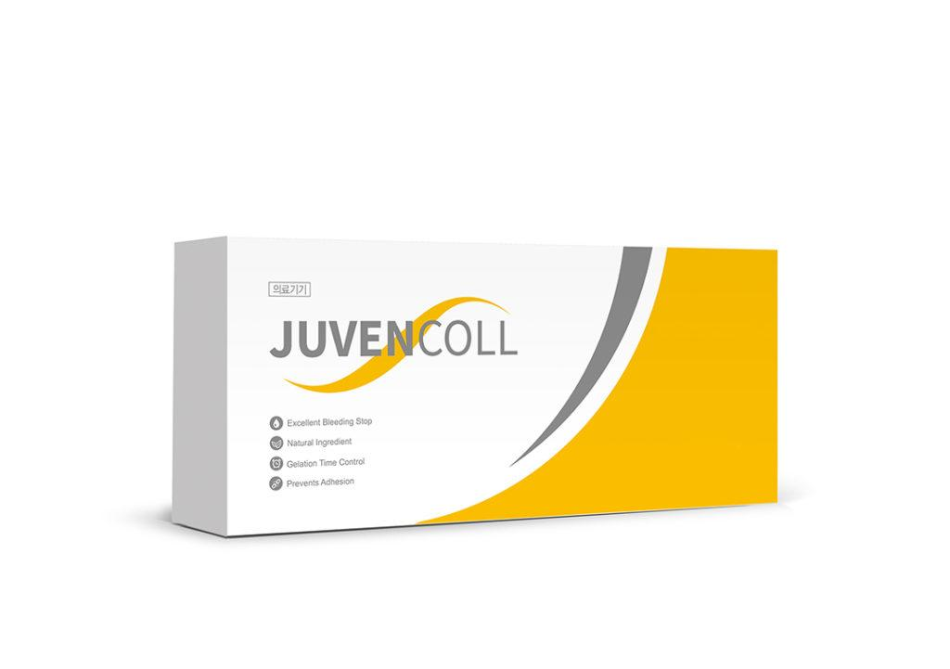
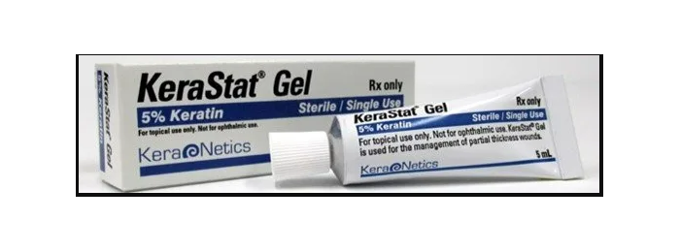
BioFriends · KheAl Report 2026
벤치마킹 제품 — 미국 FDA: KeraStat® · 국내 식약처: JUVENCOLL
KeraStat은 미국 510(k) 허가 선례, JUVENCOLL은 국내 창상피복재 허가 선례 — KheAl은 4등급 품목(B07070.07) 예상
미국 FDA 벤치마크 — KeraStat® Gel (KeraNetics)
국내 식약처 벤치마크 — JUVENCOLL (디메드리소스)
허가 경로
510(k) · 실질적 동등성
품목군
창상피복재 — 2차치유폼제창상피복재
번호 · 허가일
K162759 · 2017.06.02
품목분류 · 등급
B07070.12 · 3등급 (허가 대상)
제품코드
KGN · 처방용 (Rx)
허가번호 · 시점
제허 19-314호 · 2019.05 식약처 허가
인정 작용은 ‘보호 · 흡수 · 습윤’ (약효 아님) · 화상 임상은 30명 중 14명 등록 후 조기 종료
비교 대상
Keratec Wound Dressings
3등급 품목이라 4등급(KheAl 목표)보다 심사 자료 부담이 작음 → 품목 분류 전략의 참고 사례
모델
JC-10 외 2건
제품
5% 사람 모발 케라틴 겔 · 5 mL · 멸균 1회용
주성분
하이드로겔 기반 (보도)
적응증
1~2도 화상 · 찰과상 · 수술창 (3도 제외)
판매
한국파비스제약 → 동국생명과학 (2021 판매대행)
가격
$73 / 5 mL ≈ 10.2만원 (2024 공개 조달가)
해외
미국 FDA 승인 보도 (510(k) 번호 미확인)
창상피복재 품목 분류 비교
B07070.12 2차치유폼제 (JUVENCOLL) 3등급
B07070.04 2차치유하이드로겔 3등급
B07070.07 생체유래흡수성 (KheAl) 4등급
핵심
KheAl은 사람 유래 케라틴 때문에 4등급 예상 → 식약처 품목 분류 확정이 첫 단계, 미국은 KeraStat을 비교 대상으로 510(k)
출처: FDA K162759 | KeraNetics KeraStat Gel | 2024 Combat/Safeguard Price List | 한국파비스제약 쥬벤콜 | 메디팜헬스뉴스 쥬벤콜 | 메디게이트 동국생명과학 | 심평원 치료재료 분류
18

Slide 5
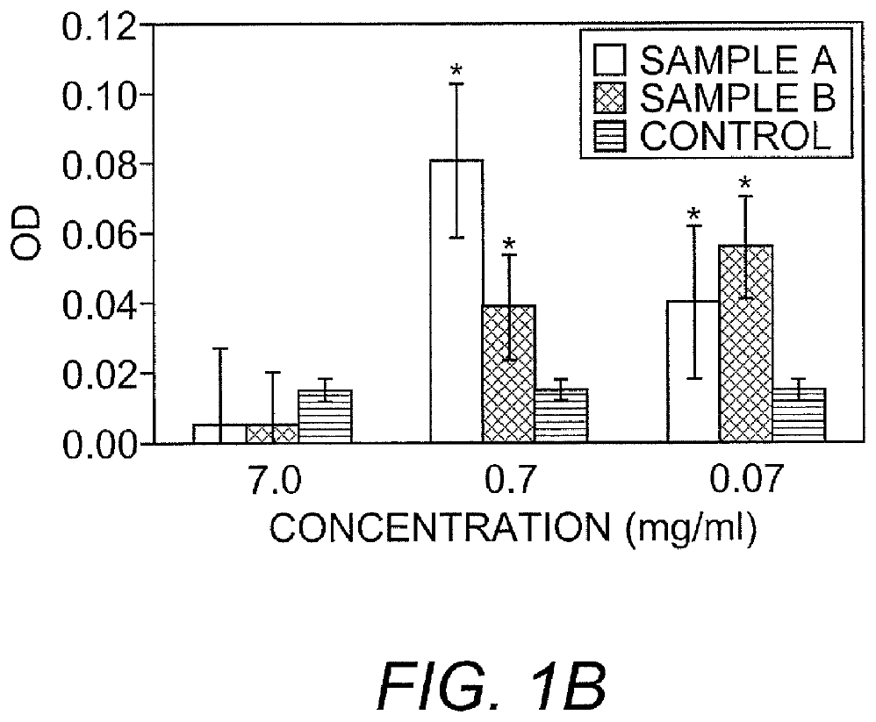
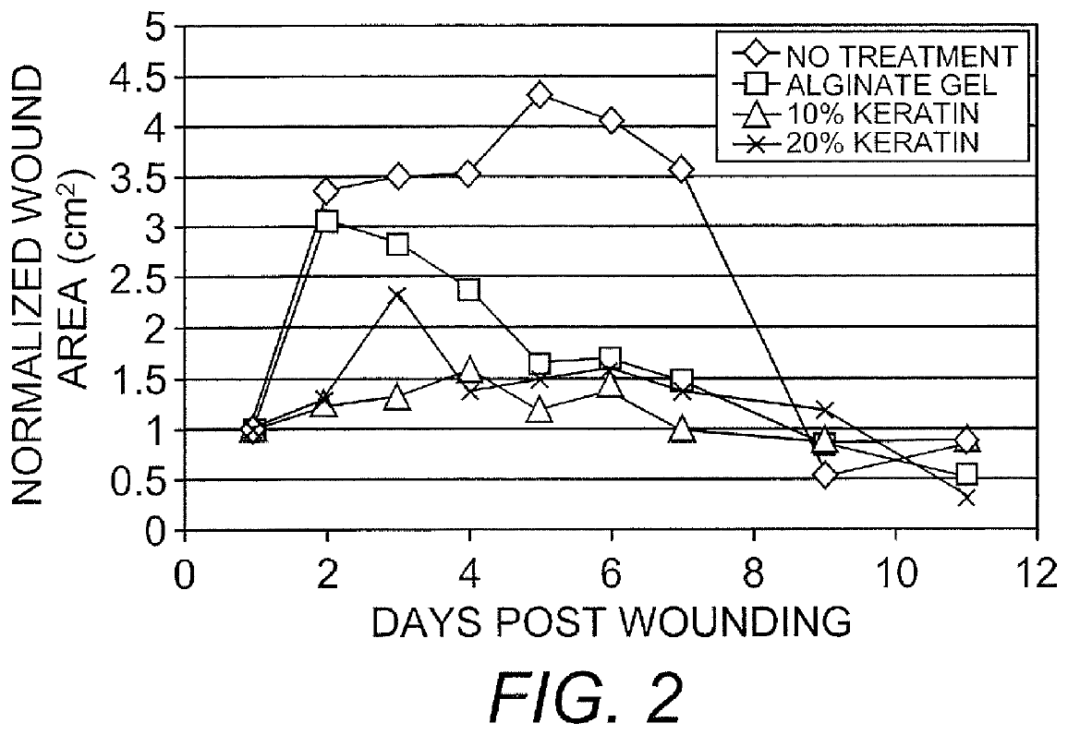
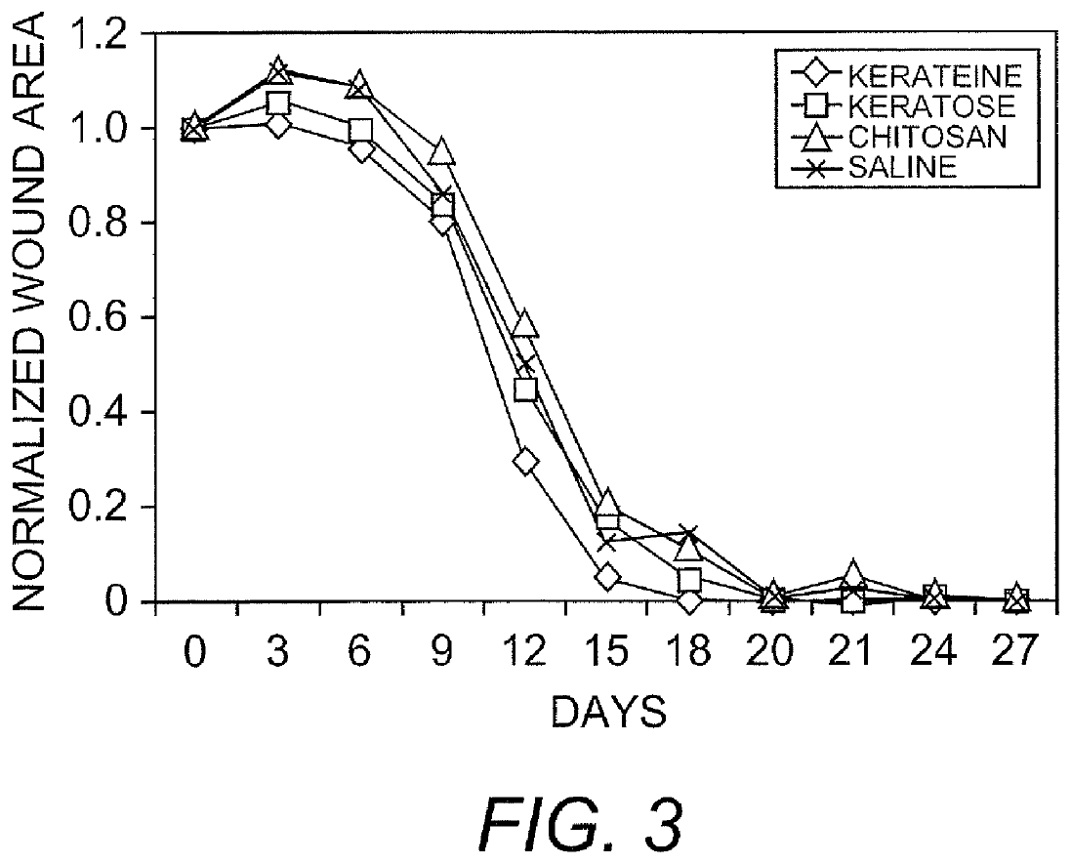
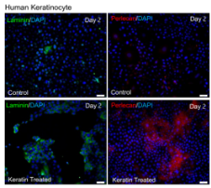
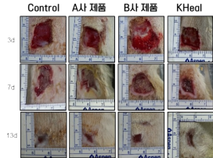
BioFriends · KheAl Report 2026
케라틴 효과 — 특허 원문 그래프와 사람 대상 근거
동물 · 세포에서는 효과 신호(원문 그림), 사람 대상 확증은 아직 → 제대로 설계된 비교임상이 KheAl의 차별점
특허 원문 그림 — US 8,273,702 B2 (Wake Forest University · Van Dyke, 2012)
사람 대상 근거 (KeraStat 등)
유방 방사선피부염 (Cream)
유의차 없음
KeraStat
30.8%
표준관리
54.5%
2도 피부염 발생률 · 24명 · p = 0.408
부분층 화상 (Gel) 모집
조기 종료
FIG. 1B · 세포
케라틴(Sample A·B) 처리 시 섬유아세포 증식이 대조군보다 높음 (* 유의)
FIG. 2 · 생쥐 화학 화상
무처치 군은 상처가 4배 이상 커짐 · 케라틴 10·20% 군은 확대 억제 (알지네이트 겔보다 작음)
FIG. 3 · 돼지 화상
케라틴 겔 군은 초기 확대 없이 대조(식염수)보다 빨리 치유
14명 / 계획 30명
당뇨발 (ProgenaMatrix)
비교군 없음
BioFriends 자체 시험 — KHeal (2024 IR 자료)
주 1회
77%
격주
69%
인간 각질세포 면역형광 — 케라틴 처리 시 기저막 단백질(라미닌 · 퍼레칸) 발현 변화
동물 창상 치유 — 대조군 · A사 · B사 · KHeal 3·7·13일 비교 (원본 2024 IR 21쪽)
12주 치유율 · 26명 · 표준치료 대조군 없음
FDA 인정 작용: 보호 · 흡수 · 습윤 — 약효(재생 촉진) 인정 아님 · 돼지 화상 상처 닫힘 25.0일 vs 은연고 34.6일 (콜라겐 24.2일)
핵심
원문 그래프는 ‘케라틴이 상처 확대를 막고 세포 증식을 돕는다’를 보여줌 → 사람 대상 확증은 KheAl 비교임상으로
출처: US 8,273,702 B2 (Google Patents PDF) | Poranki 2016 (돼지 화상) | Breast RD Pilot | NCT03564795 | ProgenaMatrix DFU | FDA K162759
19

Slide 6
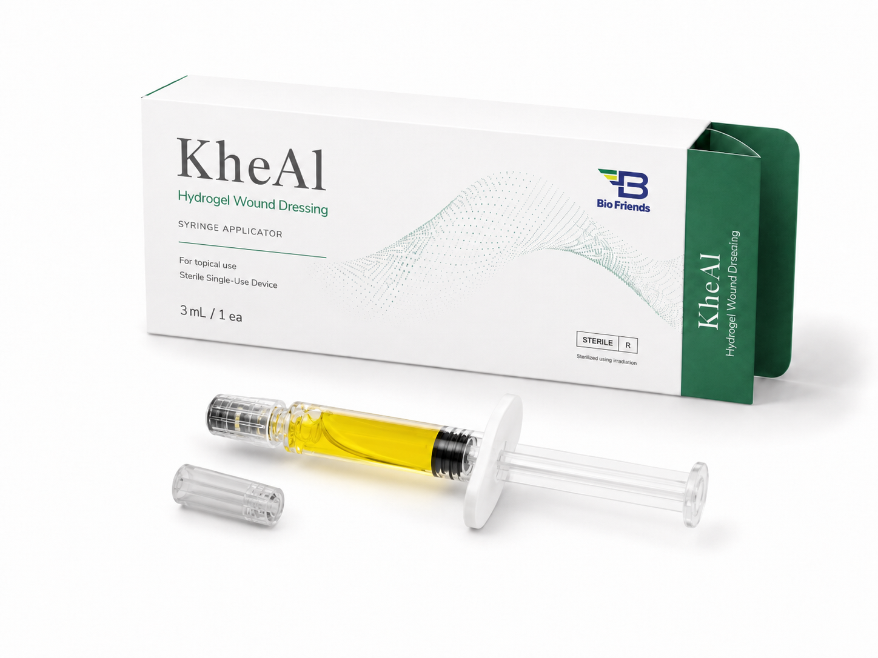
BioFriends · KheAl Report 2026
KheAl 검증 4단계 — 케라틴의 기여는 따로 증명한다
임상시험은 완제품 성능만 보여줌 → 케라틴의 몫은 ‘케라틴을 뺀 조성’과 비교해야 분리됨
원료 품질
멸균·보관 후에도 케라틴 특성이 유지되나?
1
원료 분석 · 완제품 비교
케라틴 기여
케라틴을 뺀 조성보다 세포·면역 반응이 더 좋은가?
2
KheAl vs 알지네이트+HA vs 케라틴 단독
KheAl 완제품
사용 편의
흡수·보습·바르기·잔류·제거가 더 나은가?
3
실험실 · 사용성 비교
Keratin + Alginate + HA
보호·습윤은 알지네이트·HA만으로도 가능 → 케라틴의 추가 효과를 보여줘야 차별화
임상 효과
피부 재생·통증·교체 횟수·처치 시간이 나아지나?
4
성인 2도 화상 비교임상
주장 순서
보호 · 습윤
사용 편의
임상 성능
케라틴 기여
출처: FDA K162759 | Keratin Macrophage Study | BioFriends KheAl 제품자료
20

Slide 7
BioFriends · KheAl Report 2026
국내 인허가 · 임상 절차 — 6단계와 임상시험 설계
실제 견적 전이라 절차만 표시 · 목표 품목: 생체유래흡수성창상피복재 B07070.07 (4등급)
1 품목 · 사용목적 확정
2 부족 자료 점검
3 임상 계획
4 식약처 · IRB 승인
5 임상 수행 · 분석
6 품목허가
B07070.07 · 흡수 · 사용기간
성능 · 안전성 · 멸균 · 안정성
비교군 · 평가 · 환자 수
계획 승인 · 보험 · 계약
등록 · 추적 · 통계 · 보고서
기술문서 · GMP
품질 · GMP
제조공정 · 원료관리 · 멸균 · 포장 · 안정성
비임상 · 성능
생물학적 안전성 · 흡수 · 보습 · 바르기 · 사용적합성
임상 · 규제
식약처 계획승인 · IRB · 병원 · 비교군 · 통계
임상시험 설계안 — 성인 2도 화상, 기존 드레싱과 비교
대상
성인 · 감염이 조절된 2도 화상
3도 · 활동성 감염 제외
비교
KheAl vs 기존 습윤 드레싱
또는 병원 표준처치
규모
병원 2곳 · 무작위 배정
총 60명 (예산 기준 가정)
평가
1차 상처가 완전히 덮이는 시간
2차 통증 · 교체 횟수 · 처치 시간 · 안전성
방문 (1인 5회)
선별
Day 1 첫 적용
Day 7
Day 14
Day 21 또는 완치
핵심
계약 전 병원별 모집 가능성 조사 필수 — KeraStat 화상 시험은 30명 계획 중 14명 등록 후 조기 종료
출처: 의료기기 품목 및 품목별 등급 규정 | 식약처 창상피복재 통합 가이드라인 | ClinicalTrials.gov NCT03564795
21

Slide 8
BioFriends · KheAl Report 2026
FDA 510(k) 과정과 국가별 임상비용
KeraStat이 간 510(k) 경로를 그대로 따름 · 비용은 견적 1건(멕시코) + 공개자료 모델(미국 · 한국) · 1달러 = 1,400원
KeraStat
(실제)
원료 · 시험
생체적합성 · 동물
510(k) 제출
비교대상 Keratec
2017.06.02 허가
K162759
2020 Cream 허가
K192386
유통
Combat Medical · ASPN
KheAl
(계획)
Pre-Sub 사전상담
(무료)
시험 보완
생체적합성 · 원료 안전성
510(k) 제출
비교대상 KeraStat Gel
FDA 심사
(목표 90일)
시설 등록 · 미국 대리인
판매 시작
KheAl FDA 고정비 약 0.29억 = 510(k) 심사 수수료 $7,163 (중소기업 인정 시, 일반 $28,653) + 시설 등록 $13,785 / 년 (FY2027) · 시험 보완 · 컨설팅은 Pre-Sub 후 견적
임상이 필요할 때의 예상 비용 — 조건이 달라 순위 비교 아님
멕시코
실제 견적 (CORVIA, 2025.07)
2.31억
40명 · 1기관 · VAT 포함 2.68억
견적 검산: 소계 불일치 3곳 · 방문일정 · 의약품용 항목 → 재견적 필요
미국
공개 단가 모델
7.36억
60명 · 2기관 · 예비비 15% 포함
대상자 방문 · 처치 2.87억이 최대 · FDA 비용 별도
한국
공개자료 계획 모델
5.00억
60명 · 2기관 · 5회 방문
치료 · 추적 1.55억이 최대 · IRB · 간접비 20% 공개 기준 반영
핵심
510(k)만이면 고정비 약 0.29억 · 임상까지 필요하면 국가별 2.3~7.4억 → Pre-Sub로 임상 필요 여부부터 확정
출처: FDA K162759 | FDA K192386 | FDA MDUFA FY2027 | CORVIA 견적서 | UVA Clinical Research Fees | 한강성심병원 IRB · 간접비
22

Slide 9
BioFriends · KheAl Report 2026
5억원 사용 계획 — 3가지 안 비교
병원·CRO 견적 · 판매가 확정 전 공개자료 기준 · 각 안의 비용은 앞 장 산출값
안 A 국내 임상 우선
안 B 미국 510(k) 우선 ★ 제안
안 C 정부과제 매칭
쓰는 곳
쓰는 곳
쓰는 곳
국내 임상 5.00억 전액
FDA 고정비 0.29억 + 국내 임상 준비 0.45억 (설계 · 기관 선정 · IRB)
5억을 KMDF 임상 과제의 기업부담금으로
얻는 것
얻는 것
얻는 것
식약처 허가용 임상 완료
KeraStat 경로로 미국 판매 허가 가능성 조기 확인
예시: 정부지원 75% 한도면 총사업비 최대 20억
남는 돈
남는 돈
남는 돈
0 → 허가 수수료 · GMP · 급여 등재 비용 별도
약 4.3억 → 시험 보완 · 컨설팅 후 국내 임상 매칭 재원
과제 기간 동안 분할 집행
위험
위험
위험
예비비 0.55억뿐 · 미국 진출은 그다음
FDA가 임상 요구 시 임상비 추가 (22쪽: 2.3~7.4억)
선정 불확실 · 2027 공고 시기 의존
제안 (B + C): 지금은 FDA 510(k)를 KeraStat 경로로 소액 준비하고, 남은 재원은 2027 KMDF 임상 과제의 기업부담금으로 써서 국내 임상을 정부 지원과 함께 수행
참고: 국내 4등급 허가 수수료 (임상자료 포함, 전자민원) 약 150만원 — 신개발의료기기 해당 시 수수료 대폭 인상 보도 → 해당 여부 확인 · ‘75%’는 국가연구개발 일반 기준 예시, 공고별 확인
출처: FDA MDUFA Fees | 의료기기 허가 수수료 정리 (CLARE Partners) | 신개발의료기기 수수료 보도 (서울경제) | KMDF 공고
23

Slide 10
BioFriends · KheAl Report 2026
신청 가능 과제 · 허가 후 예상 매출처
과제는 정식 공고명 · 주관 부처 그대로 표기 · 지금 접수 중: 2026년 해외규격인증획득 지원사업 (3차)
신청 가능 과제 (정식 명칭 · 주관)
허가 후 예상 매출처
시기 | 과제명 · 주관 부처 | 지원 내용 | 일정
지금 | 2026년 해외규격인증획득 지원사업 (3차) 중소벤처기업부 · 해외규격인증획득지원센터 | 해외 인증 · 시험 · 컨설팅 50~70% · 의료기기 최대 1.5억 | 10.14~11.13 접수 중
지금 | Small Business Determination (SBD) Program 미국 FDA (CDRH) | 510(k) 수수료 감면 $28,653 → $7,163 | 매년 신청
지금 | Q-Submission Program (Pre-Submission) 미국 FDA (CDRH) | 510(k) 제출 전 자료 범위 확인 · 무료 | 상시
2027 | 범부처 첨단 의료기기 연구개발사업 — 의료현장 진입 역량 강화 (임상 · 규제과학) 범부처의료기기연구개발사업단 (KMDF) · 과기정통부 · 산업부 · 복지부 · 식약처 | 허가용 국내 · 국외 임상 (RFP별 규모) | 2026: 2.19~3.9 · 6.9~6.29
2027 | 2026년 글로벌 규제 대응 비용 지원 사업 (의료기기) 보건복지부 · 한국보건산업진흥원 (K-VIP) | FDA · EMA 등 해외 인허가 · 유지 · 갱신 비용 | 2026: 3차 9.28 마감
상시 | 혁신의료기기 지정 제도 식품의약품안전처 | 우선심사 · 단계별 심사 + 기술지원 (비용 지원 아님) | 상시 신청
허가 후 | 2026년 국산의료기기 사용자(의료기관) 임상평가 지원 사업 보건복지부 · 한국보건산업진흥원 | 단년 0.75억 · 단일기관 다년 1.2억 · 다기관 다년 2억 | 2026: ~2.6 마감
국내 — 식약처 허가 후
관문 품목허가 → 치료재료 급여 결정 (심평원) → 병원 재료위원회
화상전문병원
한림대 한강성심병원 · 베스티안
상급종합병원
서울대 · 서울아산 · 세브란스 · 삼성서울
창상 유통
CareCamp · 원메디슨 등
미국 — FDA 510(k) 후
관문 510(k) → 병원 formulary · GPO 계약 → 유통사 등록
ABA 화상센터
MedStar · UNC Jaycee · Harborview · Vanderbilt
구매조직 (GPO)
병원 · 외래 구매조직 · 창상 클리닉
전국 유통
Medline · Cardinal Health · McKesson
핵심
지금: 해외규격인증 3차(~11.13) · FDA SBD 신청 → 2027 KMDF 공고 전 임상계획 준비 · 첫 매출처는 화상전문병원 연구자 임상
출처: 해외규격인증획득 지원사업 3차 (KDI) | KMDF 2026 제1차 공고 | KHIDI 사업공고 | KHIDI 사용자 임상평가 | FDA SBD | 한림대 한강성심병원 | MedStar Burn Center
24

